Slide 1
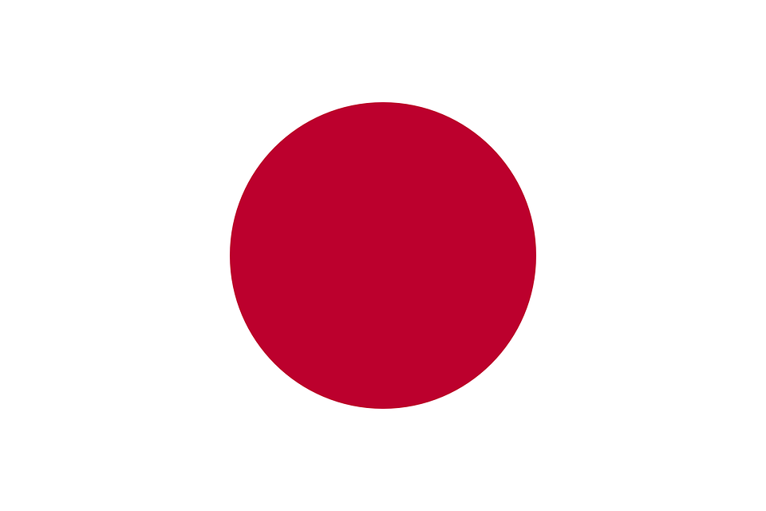
Japonia
Kraj kwitnącej wiśni

Slide 2
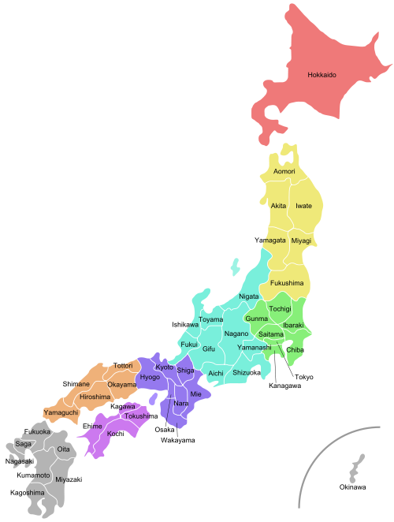
Gdzie leży Japonia?
Japonia to kraj tysięcy wysp i wysepek ciągnących się wzdłuż wschodnich wybrzeży Azji. Największe wyspy to Hokkaidō, Honshū (główna wyspa), Shikoku oraz Kyūshū.

Slide 3
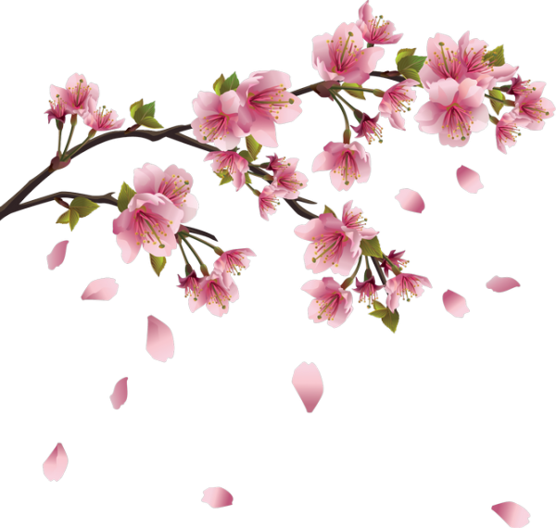
Kawaii
Język japoński jest trudny. Jednak jest jedno słowo, które potrafi wyrazić wszystkie pozytywne odczucia względem czegoś. Tym magicznym słówkiem jest kawaii.
Kawaii mogą być na przykład buty czy torebki, czyli szałowe. Kawaii może być materiał, czyli miękki, delikatny. Kawaii może być też zwierzątko lub małe dziecko, czyli słodkie i urocze. Ogólnie wszystko, co jest fajne, jest po prostu kawaii.

Slide 4
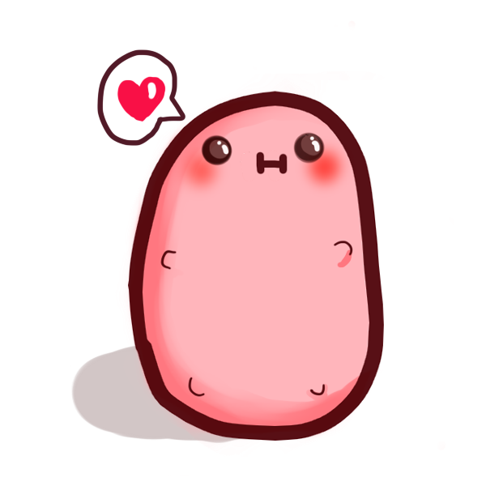
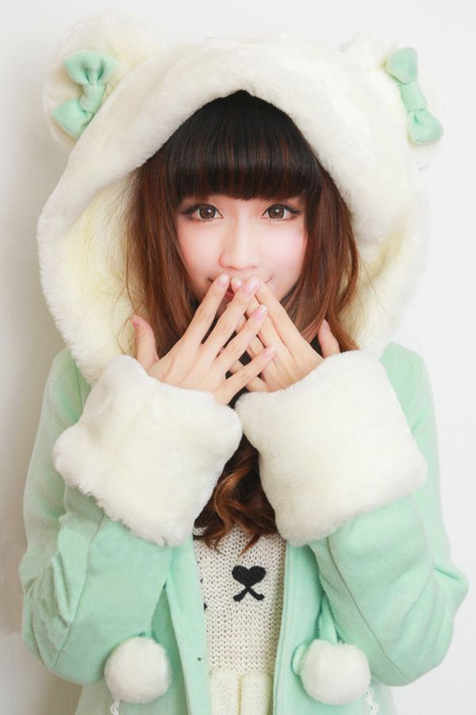
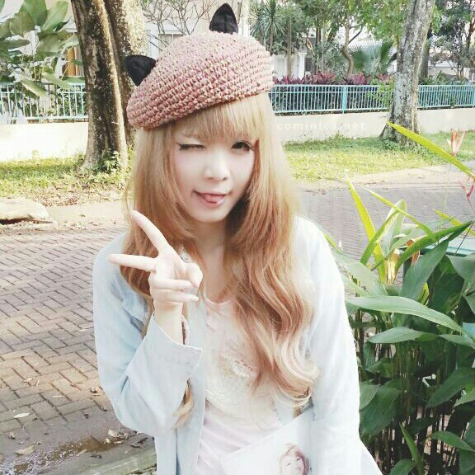
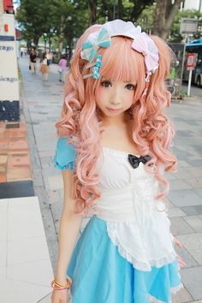

Slide 5
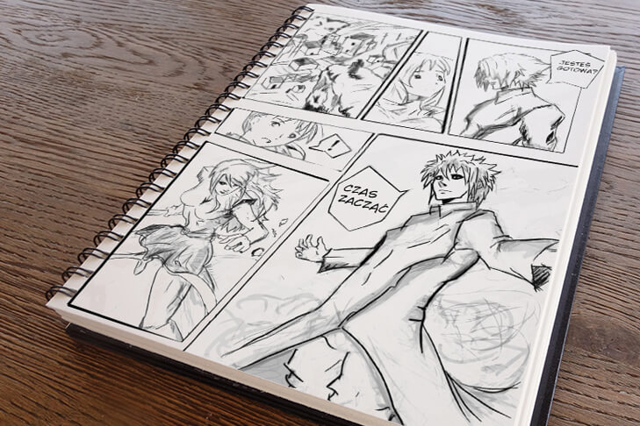
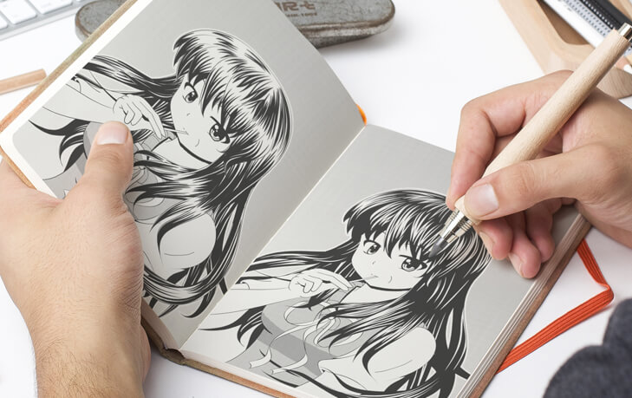
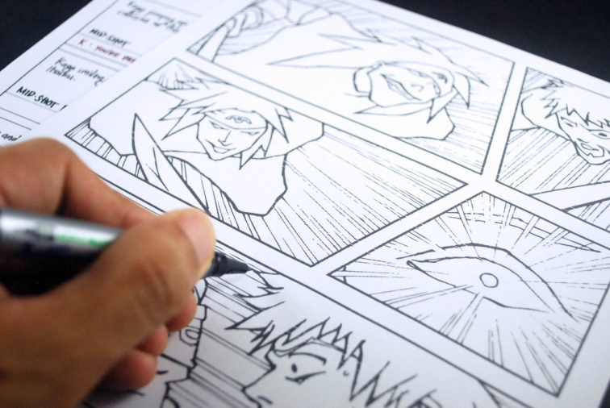
Manga i anime
Manga to japoński komiks, który jest jedynym w swoim rodzaju stylem rysowania komiksu. Tematyka, sposób kadrowania (niezwykle dynamiczny), projekty postaci i przedmiotów oraz kolorystyka, czyli klasyczna biel i czerń - to wszystko składa się na niepowtarzalną całość.

Slide 6
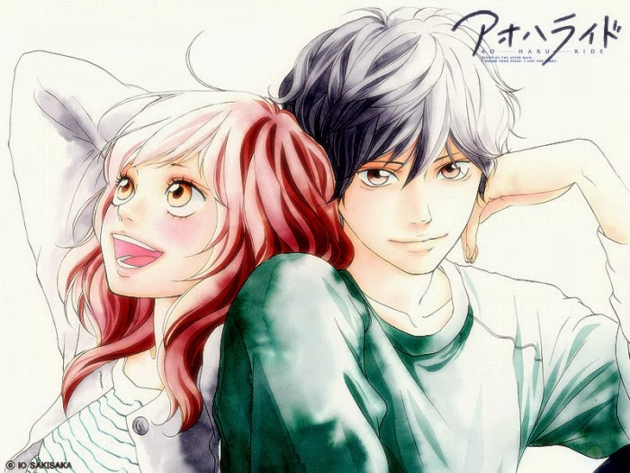
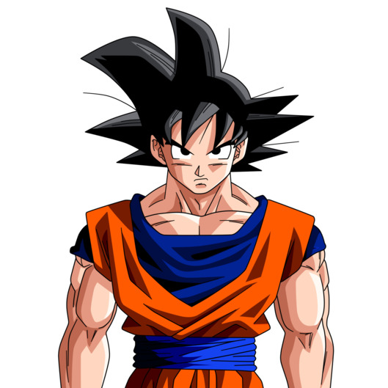
Termin anime oznacza japoński film rysunkowy, który powstaje bardzo często na podstawie mangi i obecnie jest bardzo popularny na świecie. Znajduje odbiorców na trzech rynkach: telewizyjnym, np. wieloodcinkowe seriale (Czarodziejka z Księżyca, Dragon Ball, Wojownicy Zodiaku, Pokemon); filmów wideo z nośnikami cyfrowymi; kinowym wysokobudżetowym (Księżniczka Mononoke, Pokemon).

Slide 7
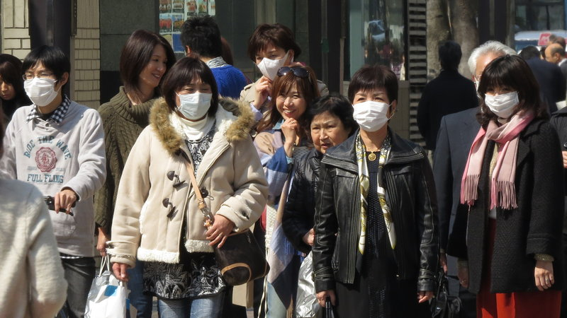
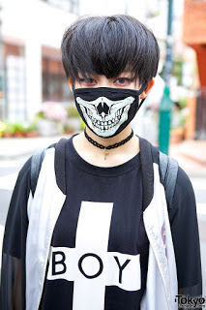
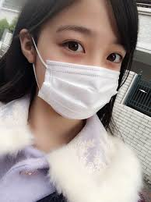
Maski
Japończycy jak wiadomo są bardzo zapracowani i nie wyobrażają sobie, żeby odpuścić dzień w pracy czy szkole. Gdy na dworze panuje epidemia grypy, by nie chcieć się zarazić, zakładają maski. Jednak, gdy już do tego dojdzie wykorzystują je, by chronić przed tym innych ludzi. Japończycy noszą maski również w zimie. W okresie kiedy pada śnieg, a na dworze jest mróz twarz bardzo trudno jest ochronić przez zimnem. Japonki często noszą je również ze względu na brak makijażu. Niektórzy noszą również maski ze względu na ich walory estetyczne. Uważają, że wtedy ich twarz wygląda tajemniczo.

Slide 8
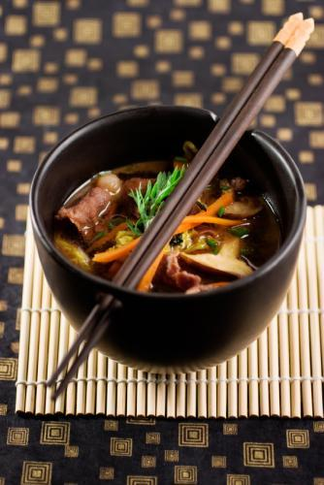
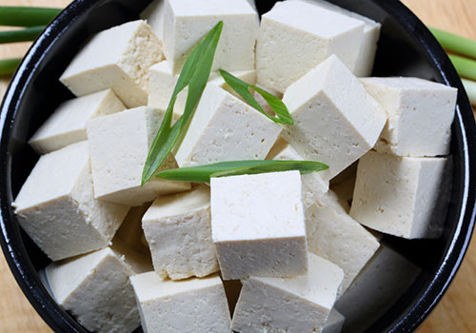
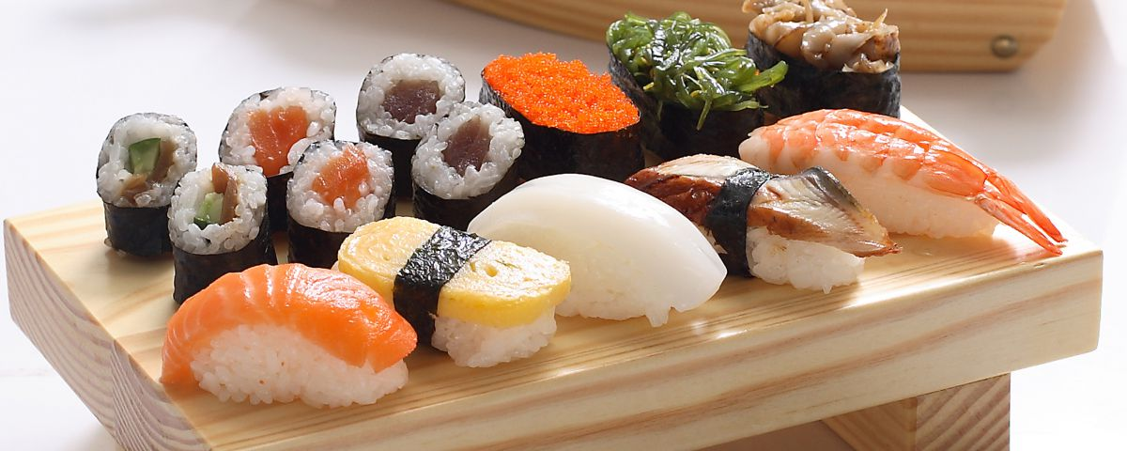
Kuchnia japońska
W kuchni japońskiej dominują warzywa, owoce morza i świeże ryby. To dzięki takiemu menu Japończycy są długowieczni i szczupli. Podstawą jest ryż, z którego przygotowuje się sushi, a także soja - a z niej tofu i pasta miso. Japończycy jedzą pałeczkami, a zupy piją prosto z miseczek. Przed rozpoczęciem jedzenia mówi się po japońsku: "Itadakimasu", a dziękując po spożyciu posiłku: "Gochisō-sama deshita".

Slide 9
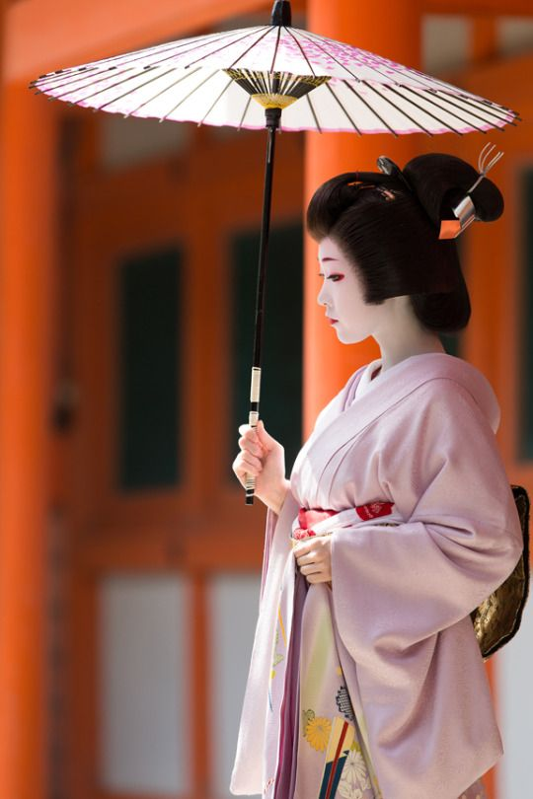
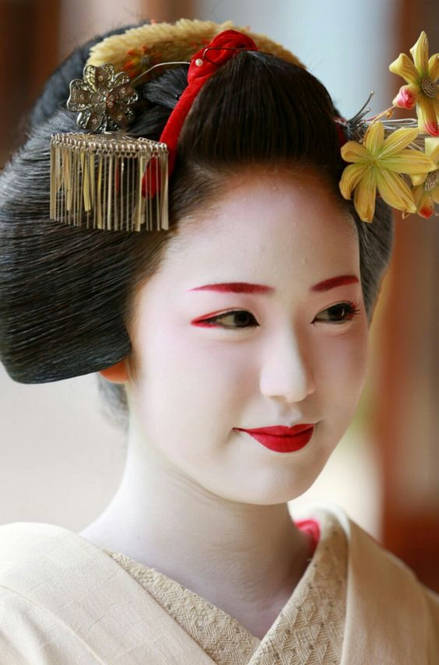
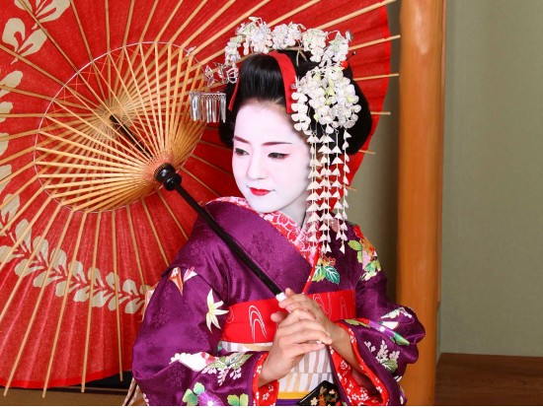
Gejsze
Gejsze są jednymi z symboli Japonii. Słowo „geisha” składa się z wyrazów: gei (sztuka) i sha (osoba), co wspólnie czyni z gejszy „człowieka sztuki”. Gejsze potrafią pięknie tańczyć, śpiewać, grać na instrumentach, opowiadać i w cudowny sposób zabawiać swoich gości oraz umilać im wspólnie spędzany czas. To na tym głównie upływają spotkania, które uświetniają swym towarzystwem.

Slide 10
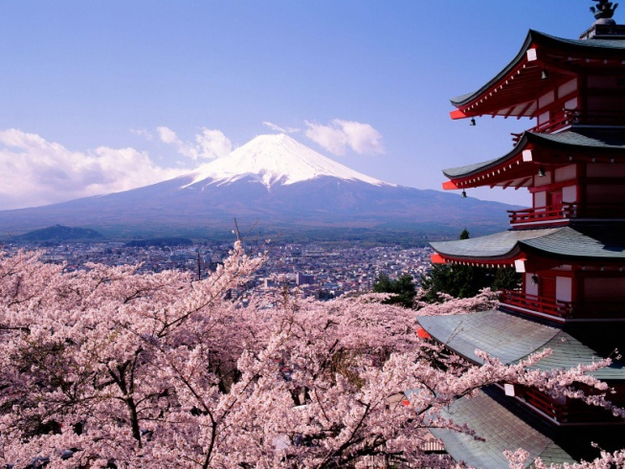
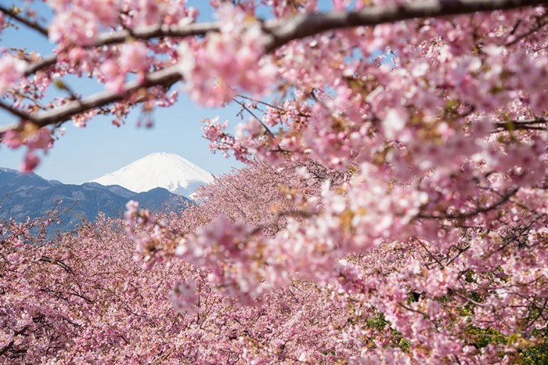
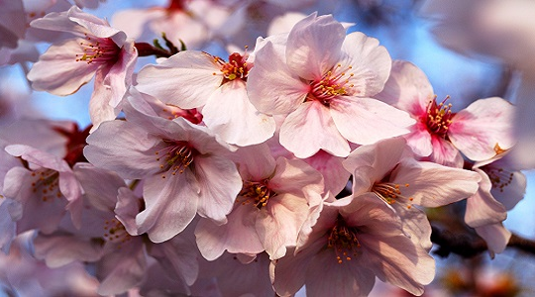
Dlaczego Japonia to ”Kraj kwitnącej wiśni”?
Sakura, czyli z japońskiego kwiat wiśni, to jeden z najważniejszych japońskich symboli kulturowych. W Japonii kwitną wiśnie, które niestety nie rodzą owoców, ale są piękną ozdobą. Obserwowanie kwitnących kwiatów to w Japonii Święto Hanami. Święto to rozpoczyna wiosnę. Delikatne wiśniowe kwiaty postrzegane są tu jako metafora życia – piękne, ale bardzo krótkotrwałe i ulotne.

Slide 11
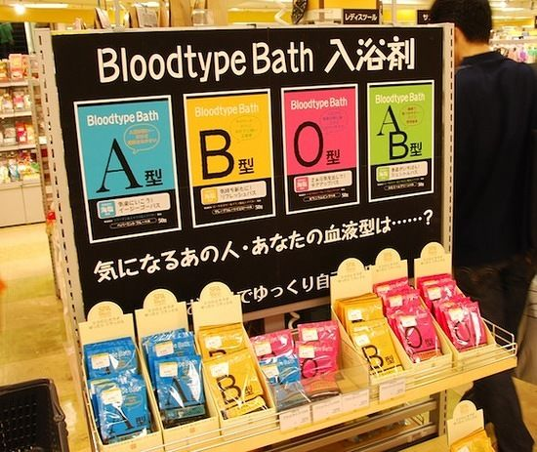
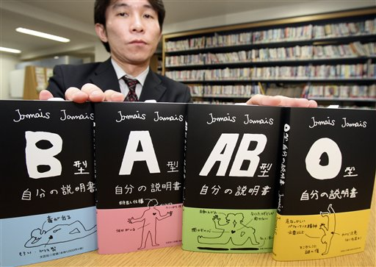
Grupa krwi prawdę ci powie
W Japonii ludzie dyskryminowani są ze względu na… grupę krwi. Powszechne jest segregowanie ludzi ze względu na grupę krwi w szkołach i drużynach sportowych. Często zależy od tego otrzymanie pracy. Ludzie szukający drugiej połówki często kierują się grupą krwi danej osoby. Pytanie o grupę krwi w Japonii to takie samo pytanie, jak chociażby: „Jak masz na imię?” czy „Ile masz lat?”.
Jest to konkretny zestaw pytań ułatwiających komunikację z nowo poznanymi osobami. Dzięki temu Japończycy czują się mniej skrępowani, bo wiedzą, o co zapytać.

